Slide 1
图
朱洁

Slide 2
目录
图的基本概念
图的存储结构
图的遍历
拓扑排序
关键路径
最小代价生成树
单源最短路径

Slide 3
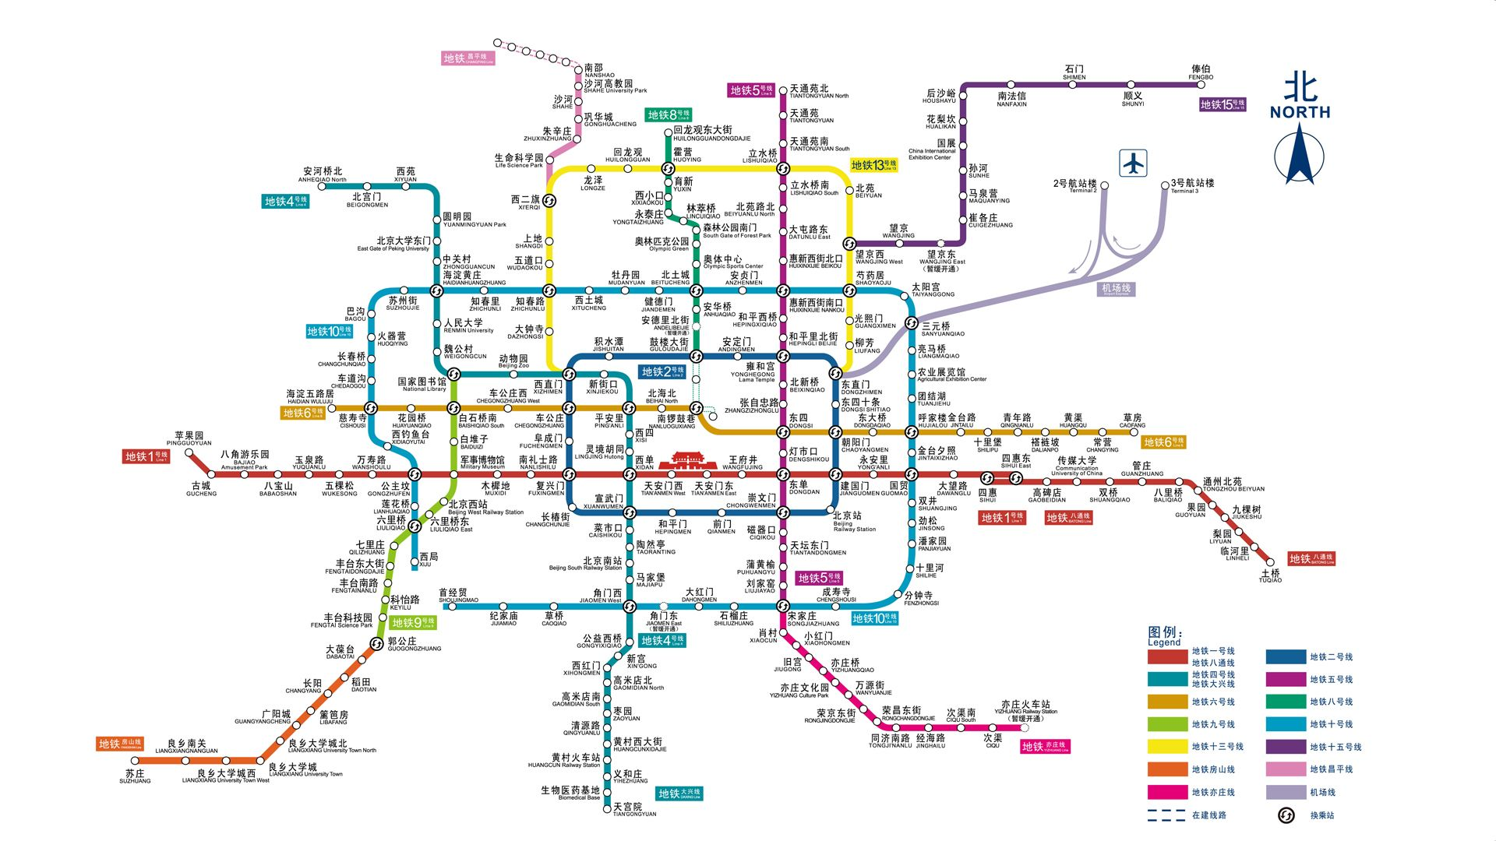
单源最短路径
最短路径是又一种重要的图算法。在生活中常常遇到这样的问题，两地之间是否有路可通？在有几条通路的情况下，哪一条路最短？这就是路由选择。
邮政自动分拣机的路选装置
计算机网络的路由选择

Slide 4
最短路径
最短路径是一种重要的图算法。在生活中常常遇到这样的问题，两地之间是否有路可通？在有几条通路的情况下，哪一条路最短？
无权值图上顶点u和v的最短路径长度：路径上边的数量
有权值图上顶点u和v的最短路径长度：路径上边的权值之和

Slide 5
最短路径算法
单源最短路径的迪杰斯特拉（Djikstra）算法
给定一个顶点，求其与剩下其他顶点之间的最短路径
求所有顶点之间的最短路径的弗洛伊德（ Floyd）算法
求解所有两两顶点之间的最短路径

Slide 6

单源最短路径算法-迪杰斯特拉
给定带权有向图G=(V,E)，源点v∈V，求从顶点v到顶点集V中其余各顶点的最短路径
70
源点 | 终点 | 最短路径 | 路径长度
0 | 1 | 0,2,3,1 | 45
 | 2 | 0,2 | 10
 | 3 | 0,2,3 | 25
 | 4 | 0,2,3,1,4 | 55
 | 5 | - | $$∞$$
0
50
1
10
4
20
10
15
20
35
30
2
15
3
3
5

Slide 7

单源最短路径算法-迪杰斯特拉
算法思想：首先求得长度最短的一条最短路径，再求得长度次短的一条最短路径，依此类推，直到从源点到其它所有顶点之间的最短路径都已求得为止
按照路径长度递增的次序产生最短路径
70
源点 | 终点 | 最短路径 | 路径长度
0 | 1 | 0,2,3,1 | 45
 | 2 | 0,2 | 10
 | 3 | 0,2,3 | 25
 | 4 | 0,2,3,1,4 | 55
 | 5 | - | $$∞$$
0
50
1
10
4
20
10
15
20
35
30
2
15
3
3
5

Slide 8
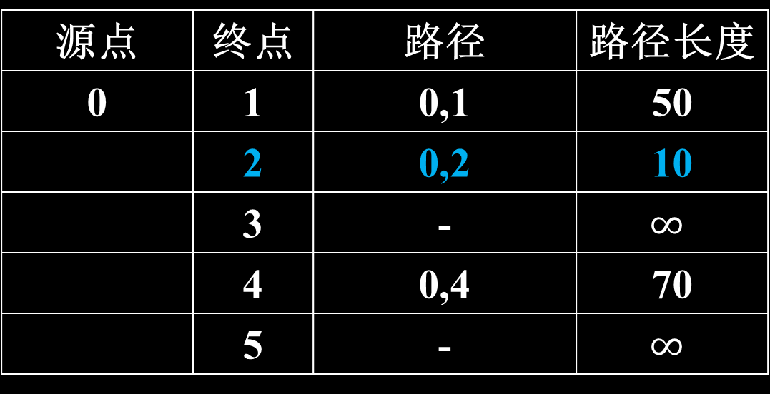
单源最短路径算法-迪杰斯特拉
首先，求0到其他顶点，只经过1条边的最短路径
此时求得的多个路径中，长度最短的一定是一条最短路径
源点 | 终点 | 路径 | 路径长度
0 | 1 | 0,1 | 50
 | 2 | 0,2 | 10
 | 3 | - | $$∞$$
 | 4 | 0,4 | 70
 | 5 | - | $$∞$$
70
0
50
1
10
4
20
10
15
20
35
30
2
15
3
3
5
<0,2>一定是0到2的最短路径，为什么？

Slide 9

单源最短路径算法-迪杰斯特拉
当前从0出发的当前最短路径是<0,2>
已知0通过2可以到达3和0 （0造成回路，不考虑）
0到达3，经过2的路径为<0,2,3>，长度是10+15=25
比<0,3>路径短，可更新！
70
源点 | 终点 | 路径 | 路径长度
0 | 1 | 0,1 | 50
 | 2 | 0,2 | 10
 | 3 | - | $$∞$$
 | 4 | 0,4 | 70
 | 5 | - | $$∞$$
0
50
1
10
4
0,2,3
25
20
10
15
20
35
30
2
15
3
3
5
<0,2,3>一定是0到3的最短路径，为什么？

Slide 10
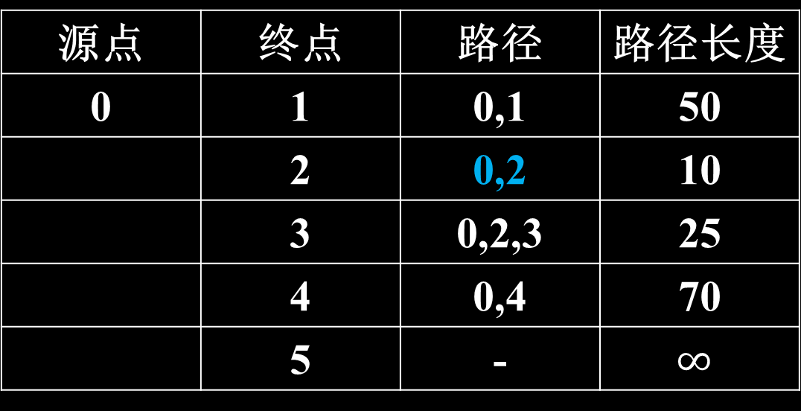
单源最短路径算法-迪杰斯特拉
当前从0出发的当前最短路径是<0,2,3> <0,2>已经考察过
已知0通过2,3可以到达4、1
0到达4，经过2,3的路径为<0,2,3,4>，长度是25+35=60
0到达1，经过2,3的路径为<0,2,3,1>，长度为25+20=45
比<0,4>路径短
比<0,1>路径短
70
源点 | 终点 | 路径 | 路径长度
0 | 1 | 0,1 | 50
 | 2 | 0,2 | 10
 | 3 | 0,2,3 | 25
 | 4 | 0,4 | 70
 | 5 | - | $$∞$$
0,2,3,1
45
0
50
1
10
4
20
10
15
20
35
30
0,2,3,4
60
2
15
3
3
5
<0,2,3,1>一定是0到1的最短路径，为什么？

Slide 11
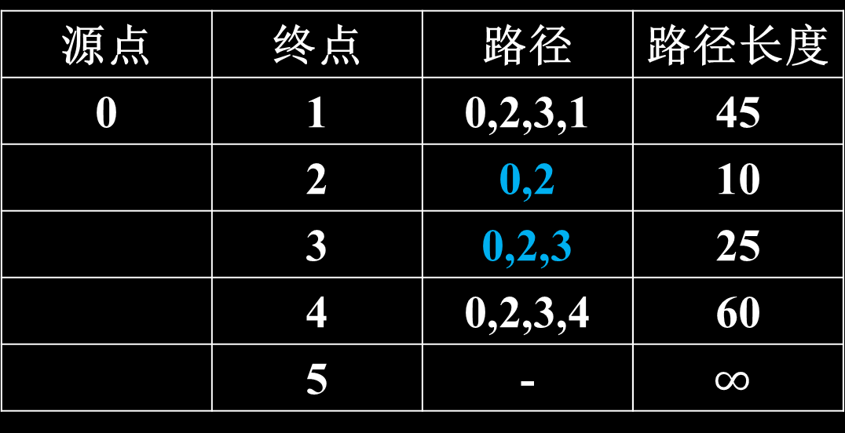
单源最短路径算法-迪杰斯特拉
当前从0出发的当前最短路径是<0,2,3,1> <0,2>和<0,2,3>已经考察过
已知0通过2,3,1可以到达2和4 （2造成回路，不考虑）
0到达4，经过2,3,1的路径为<0,2,3,1,4>，长度是45+10=55
更短！
70
源点 | 终点 | 路径 | 路径长度
0 | 1 | 0,2,3,1 | 45
 | 2 | 0,2 | 10
 | 3 | 0,2,3 | 25
 | 4 | 0,2,3,4 | 60
 | 5 | - | $$∞$$
0
50
1
10
4
20
10
15
20
35
30
0,2,3,1,4
55
2
15
3
3
5

Slide 12
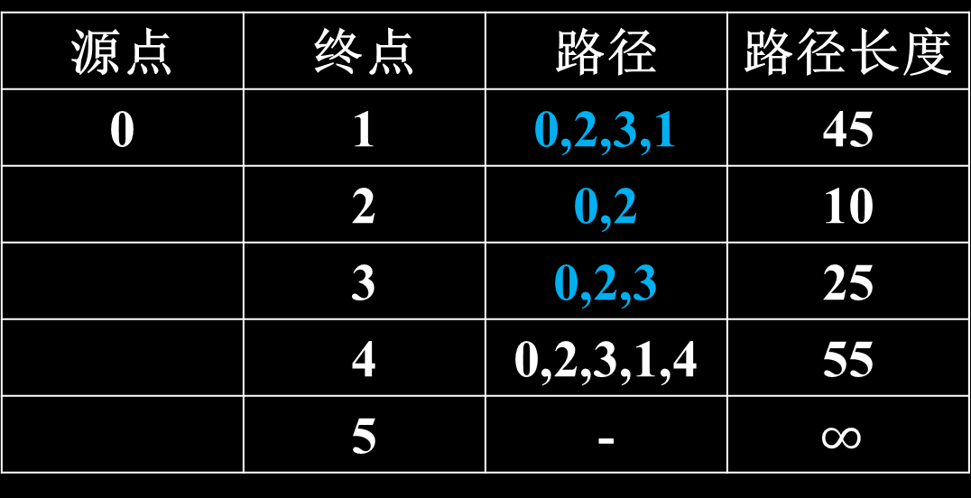
单源最短路径算法-迪杰斯特拉
当前从0出发的当前最短路径是<0,2,3,1,4>
已知0通过2,3,1,4可以到达3 （3造成回路，不考虑）
70
源点 | 终点 | 路径 | 路径长度
0 | 1 | 0,2,3,1 | 45
 | 2 | 0,2 | 10
 | 3 | 0,2,3 | 25
 | 4 | 0,2,3,1,4 | 55
 | 5 | - | $$∞$$
0
50
1
10
4
20
10
15
20
35
30
2
15
3
3
5

Slide 13
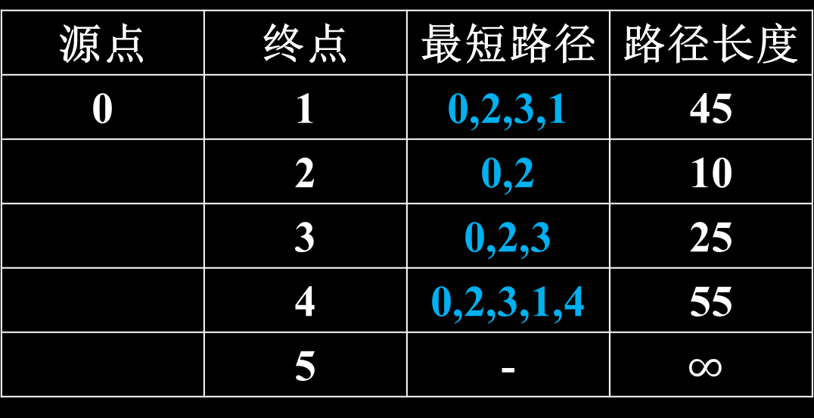
单源最短路径算法-迪杰斯特拉
当前从0出发的无法到达5，算法停止
表中当前结果即为从0出发到各个顶点的最短路径
70
源点 | 终点 | 最短路径 | 路径长度
0 | 1 | 0,2,3,1 | 45
 | 2 | 0,2 | 10
 | 3 | 0,2,3 | 25
 | 4 | 0,2,3,1,4 | 55
 | 5 | - | $$∞$$
0
50
1
10
4
20
10
15
20
35
30
2
15
3
3
5

Slide 14
迪杰斯特拉算法实现
两个集合
S={源点}：存放已求得最短路径的顶点的集合，初始包含源点
T=V-S：尚未确定最短路径的顶点集合
初始的当前最短路径： <0,0>
从当前最短路径出发，产生一个新的最短路径，将最短路径的终点从T移动到S中
S=V时算法停止
源点 | 终点 | 路径 | 路径长度
0 | 1
 | 2
 | 3
 | 4
 | 5
70
0
50
1
10
4
20
10
15
20
35
30
2
15
3
3
5
S={0} T={1,2,3,4,5}

Slide 15
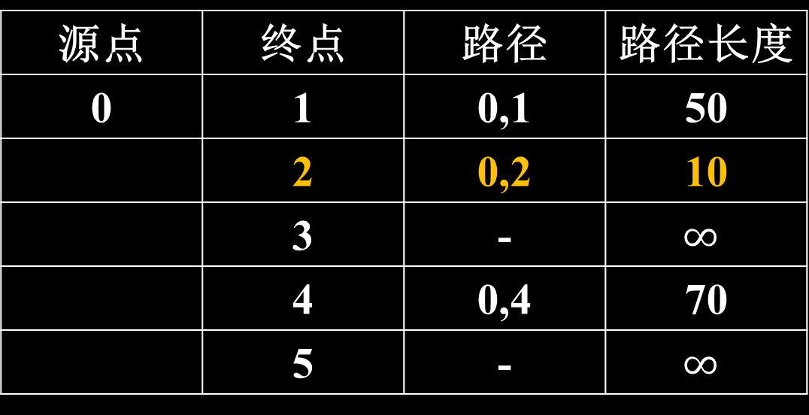
迪杰斯特拉算法实现
从当前最短路径出发，如何产生一个新的最短路径？
从当前最短路径的终点出发，行走一个边，产生的新路径（不含回路），更新当前路径后，当前路径中长度最短的那条路径
当前最短路径： <0,0>
从0出发再走一条边后，当前路径如下
S={0,2} T={1,3,4,5}
源点 | 终点 | 路径 | 路径长度
0 | 1 | 0,1 | 50
 | 2 | 0,2 | 10
 | 3 | - | $$∞$$
 | 4 | 0,4 | 70
 | 5 | - | $$∞$$
70
0
50
1
10
4
20
10
15
20
35
30
2
15
3
3
5
<0,2>最短，成为新的当前最短路径

Slide 16
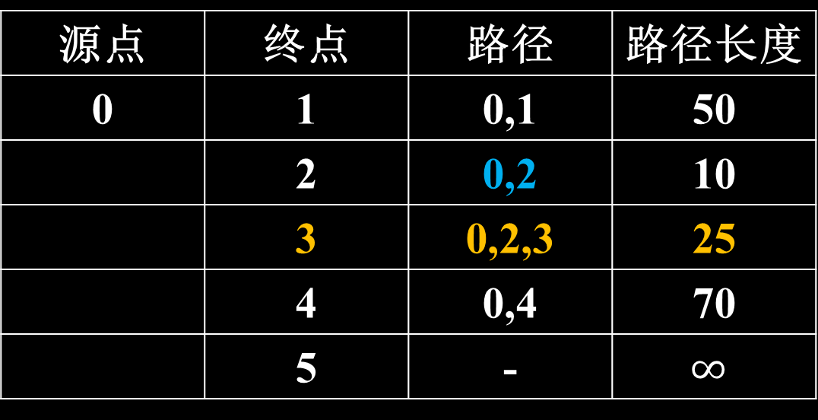
迪杰斯特拉算法实现
从当前最短路径出发，如何产生一个新的最短路径？
从当前最短路径的终点出发，行走一个边，产生的新路径（不含回路），更新当前路径后，当前路径中长度最短的那条路径
当前最短路径： <0,2>
从2出发再走一条边后，当前路径如下
S={0,2,3} T={1,4,5}
源点 | 终点 | 路径 | 路径长度
0 | 1 | 0,1 | 50
 | 2 | 0,2 | 10
 | 3 | 0,2,3 | 25
 | 4 | 0,4 | 70
 | 5 | - | $$∞$$
70
0
50
1
10
4
20
10
15
20
35
30
2
15
3
3
5
<0,2,3>最短，成为新的当前最短路径

Slide 17
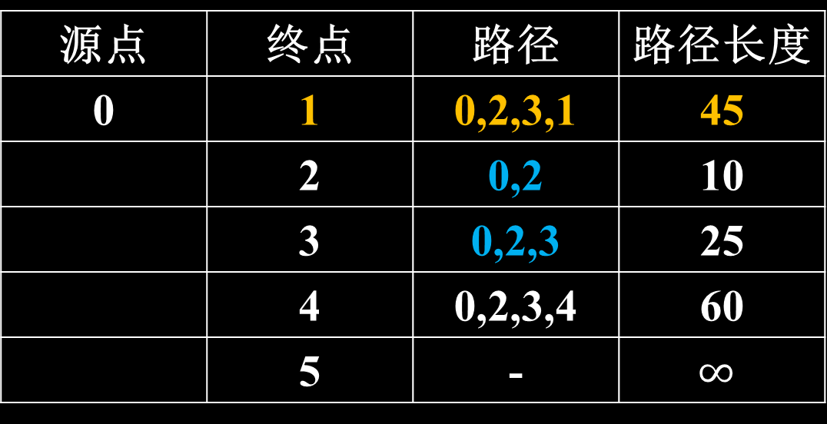
迪杰斯特拉算法实现
从当前最短路径出发，如何产生一个新的最短路径？
从当前最短路径的终点出发，行走一个边，产生的新路径（不含回路），更新当前路径后，当前路径中长度最短的那条路径
当前最短路径： <0,2,3>
从3出发再走一条边后，当前路径如下
S={0,2,3,1} T={4,5}
源点 | 终点 | 路径 | 路径长度
0 | 1 | 0,2,3,1 | 45
 | 2 | 0,2 | 10
 | 3 | 0,2,3 | 25
 | 4 | 0,2,3,4 | 60
 | 5 | - | $$∞$$
70
0
50
1
10
4
20
10
15
20
35
30
2
15
3
3
5
<0,2,3,1>最短，成为新的当前最短路径

Slide 18
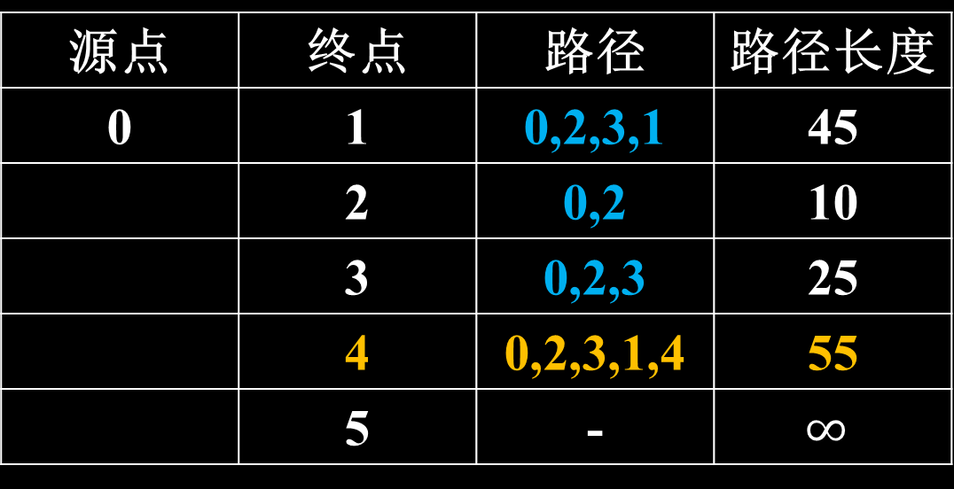
迪杰斯特拉算法实现
从当前最短路径出发，如何产生一个新的最短路径？
从当前最短路径的终点出发，行走一个边，产生的新路径（不含回路），更新当前路径后，当前路径中长度最短的那条路径
当前最短路径： <0,2,3,1>
从1出发再走一条边后，当前路径如下
S={0,2,3,1,4} T={5}
源点 | 终点 | 路径 | 路径长度
0 | 1 | 0,2,3,1 | 45
 | 2 | 0,2 | 10
 | 3 | 0,2,3 | 25
 | 4 | 0,2,3,1,4 | 55
 | 5 | - | $$∞$$
70
0
50
1
10
4
20
10
15
20
35
30
2
15
3
3
5
<0,2,3,1,4>最短，成为新的当前最短路径

Slide 19
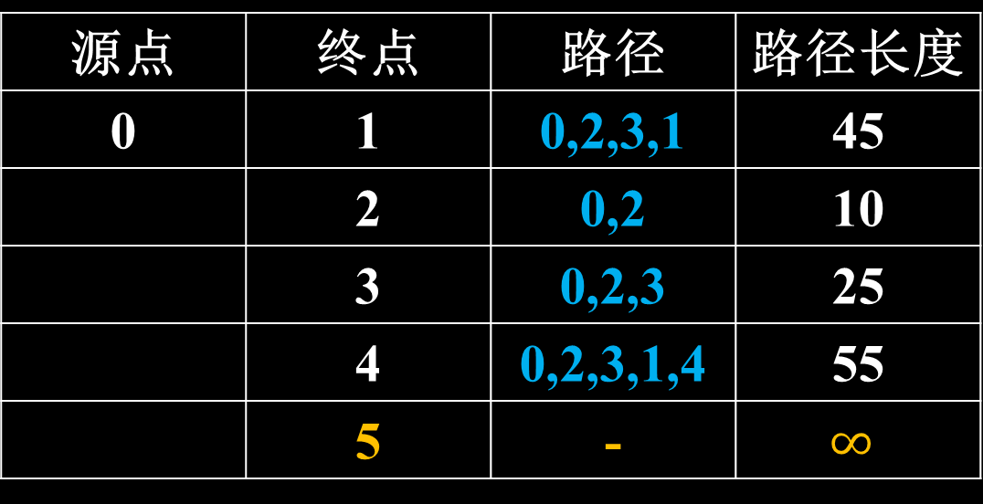
迪杰斯特拉算法实现
从当前最短路径出发，如何产生一个新的最短路径？
从当前最短路径的终点出发，行走一个边，产生的新路径（不含回路），更新当前路径后，当前路径中长度最短的那条路径
当前最短路径： <0,2,3,1,4>
从4出发再走一条边后，当前路径如下
S={0,2,3,1,4,5} T={}
源点 | 终点 | 路径 | 路径长度
0 | 1 | 0,2,3,1 | 45
 | 2 | 0,2 | 10
 | 3 | 0,2,3 | 25
 | 4 | 0,2,3,1,4 | 55
 | 5 | - | $$∞$$
70
0
50
1
10
4
20
10
15
20
35
30
2
15
3
3
5
<0,5>最短，成为新的当前最短路径

Slide 20
把V分成两组：
（1）S：存放已求得最短路径的顶点的集合
（2）V-S=T：尚未确定最短路径的顶点集合
迪杰斯特拉算法的具体步骤：
初始状态时，集合S中只有一个源点，设为顶点v₀。首先产生从源点v₀到它自身的路径，其长度为0，将v₀加入S。
算法的每一步上，按照最短路径值的非递减次序，产生下一条最短路径，并将该路径的终点t∈V-S加入S。
直到S＝V时算法结束。

Slide 21
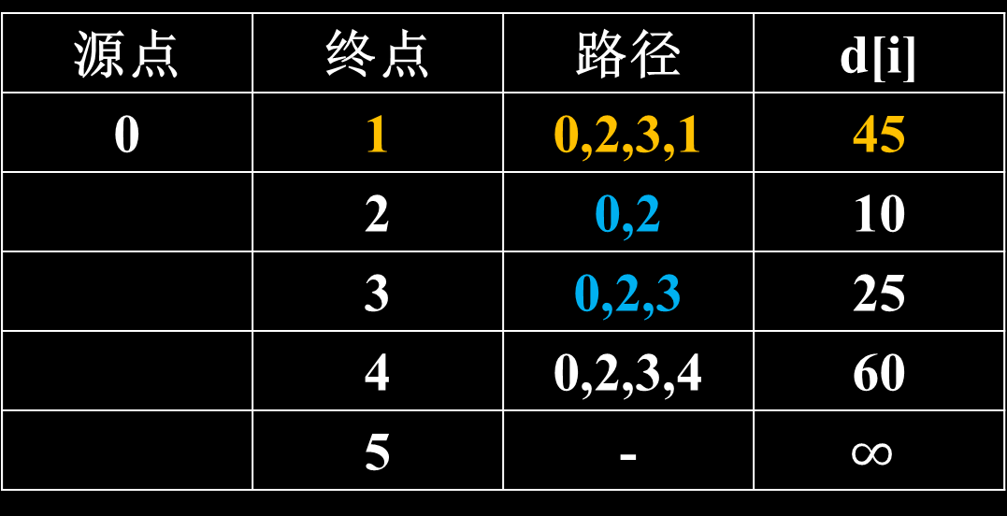
Dijkstra算法用到的数据结构
(1) 图用邻接矩阵；
(2)一维布尔数组s：若s[i]为true，表示顶点i在S中，否则表示i在T中
(3) 一维数组d：保存计算过程中各条最短路径的长度
S={0,2,3} T={1,4,5}
源点 | 终点 | 路径 | d[i]
0 | 1 | 0,2,3,1 | 45
 | 2 | 0,2 | 10
 | 3 | 0,2,3 | 25
 | 4 | 0,2,3,4 | 60
 | 5 | - | $$∞$$
当前最短路径： <0,2,3>
从3出发再走一条边后，当前路径如右
d[2]和d[3]是真正的最短路径长度
d[1]和d[4]是“临时值”

Slide 22

Dijkstra算法用到的数据结构
(4) 一维数组path：指示该条最短路径。
path[i]给出：从v₀到v_{i}的最短路径上，顶点v_{i}前面的顶点。
S={0,2,3} T={1,4,5}
源点 | 终点 | 路径 | d[i]
0 | 1 | 0,2,3,1 | 45
 | 2 | 0,2 | 10
 | 3 | 0,2,3 | 25
 | 4 | 0,2,3,4 | 60
 | 5 | - | $$∞$$
当前最短路径： <0,2,3>
从3出发再走一条边后，当前路径如右
path[1]=3 临时最短
path[2]=0 真的最短
path[3]=2 真的最短
path[4]=3 临时最短
可以通过path数组推算出每条最短路径

Slide 23

迪杰斯特拉算法C实现
（1）初始化：s[v₀]=true
（2）第一次计算d[i]
（3）第一次计算path[i]:
若<v₀,v_{i}>∈E，则 path[i]=0，
否则 path[i]=-1
顶点 | path | d | s
0 | -1 | $$∞$$ | true
1 | 0 | 50 | false
2 | 0 | 10 | false
3 | -1 | $$∞$$ | false
4 | 0 | 70 | false
5 | -1 | $$∞$$ | false
70
0
50
1
10
4
20
10
15
20
35
30
2
15
3
3
5

Slide 24
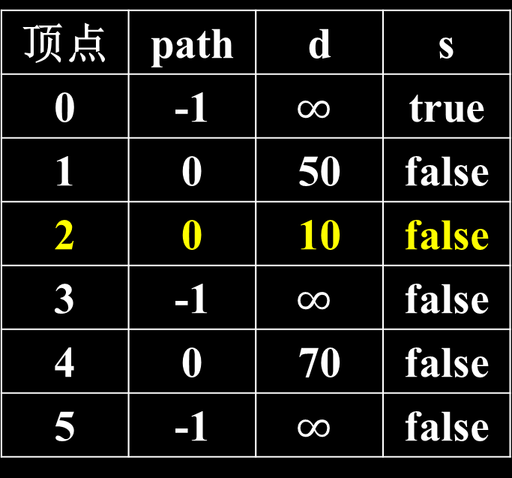
迪杰斯特拉算法C++实现
（4）求第一条最短路径为 <0,2>
顶点 | path | d | s
0 | -1 | $$∞$$ | true
1 | 0 | 50 | false
2 | 0 | 10 | false
3 | -1 | $$∞$$ | false
4 | 0 | 70 | false
5 | -1 | $$∞$$ | false
s[i]==false
70
0
50
1
10
4
20
10
15
20
35
30
2
15
3
3
5

Slide 25
迪杰斯特拉算法C++实现
（5）将第一条最短路径的终点k加入S
（6）对s[i]==false的顶点修正d值
例如：d[1] = min{d[1],d[2]+w(2,1)}=25
（7）对于d发生改变的顶点i，令
path[i] = k
s[k]==true
顶点 | path | d | s
0 | -1 | $$∞$$ | true
1 | 0 | 50 | false
2 | 0 | 10 | false
3 | -1 | $$∞$$ | false
4 | 0 | 70 | false
5 | -1 | $$∞$$ | false
2
25
true
70
0
50
1
10
4
20
10
15
20
35
30
（8）求下一条最短路径，重复上述过程，
直到s中所有值都false
2
15
3
3
5

Slide 26
上述算法的执行时间为O(n²)。如果人们只希望求从源点到某一个特定顶点之间的最短路径，也需要与求单源最短路径相同的时间复杂度O(n²)

Slide 27
最短路径算法
单源最短路径的迪杰斯特拉（Djikstra）算法
给定一个顶点，求其与剩下其他顶点之间的最短路径
求所有顶点之间的最短路径的弗洛伊德（ Floyd）算法
求解所有两两顶点之间的最短路径

Slide 28
所有顶点之间最短路径
求任意两对顶点之间的最短路径，可以每次选择一个顶点为源点，重复执行迪杰斯特拉算法n次，便可以求得任意两对顶点之间的最短路径，总执行时间为O(n³)
在形式上更直接些的弗洛伊德算法，时间复杂度也是O(n³)
算法非常简洁优雅

Slide 29

弗洛伊德算法
集合S={ }
d[i][j] ：从i到j中间只经过S中的顶点的所有
可能的路径中的最短路径的长度
70
d | 0 | 1 | 2 | 3 | 4 | 5
0 | 0 | 50 | 10 | $$∞$$ | 70 | $$∞$$
1 | $$∞$$ | 0 | 15 | $$∞$$ | 10 | $$∞$$
2 | 20 | $$∞$$ | 0 | 15 | $$∞$$ | $$∞$$
3 | $$∞$$ | 20 | $$∞$$ | 0 | 35 | $$∞$$
4 | $$∞$$ | $$∞$$ | $$∞$$ | 30 | 0 | $$∞$$
5 | $$∞$$ | $$∞$$ | $$∞$$ | 3 | $$∞$$ | 0
0
50
1
10
4
20
10
15
20
35
30
2
15
3
3
5

Slide 30
弗洛伊德算法
集合S={ }
p[i][j] ：从i到j的最短路径上排在j之前的顶点
如果<4,5,6,7>是4到7的最短路径，则p[4][7]=6
70
p | 0 | 1 | 2 | 3 | 4 | 5
0 | -1 | 0 | 0 | -1 | 0 | -1
1 | -1 | -1 | 1 | -1 | 1 | -1
2 | 2 | -1 | -1 | 2 | -1 | -1
3 | -1 | 3 | -1 | -1 | 3 | -1
4 | -1 | -1 | -1 | 4 | -1 | -1
5 | -1 | -1 | -1 | 5 | -1 | -1
0
50
1
10
4
20
10
15
20
35
30
2
15
3
3
5

Slide 31
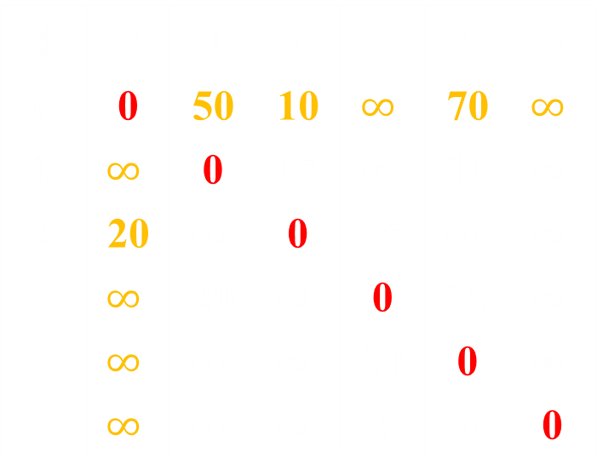
弗洛伊德算法
将0放入集合，集合S={0}，更新p和d
p | 0 | 1 | 2 | 3 | 4 | 5
0 | -1 | 0 | 0 | -1 | 0 | -1
1 | -1 | -1 | 1 | -1 | 1 | -1
2 | 2 | -1 | -1 | 2 | -1 | -1
3 | -1 | 3 | -1 | -1 | 3 | -1
4 | -1 | -1 | -1 | 4 | -1 | -1
5 | -1 | -1 | -1 | 5 | -1 | -1
d | 0 | 1 | 2 | 3 | 4 | 5
0 | 0 | 50 | 10 | $$∞$$ | 70 | $$∞$$
1 | $$∞$$ | 0 | 15 | $$∞$$ | 10 | $$∞$$
2 | 20 | $$∞$$ | 0 | 15 | $$∞$$ | $$∞$$
3 | $$∞$$ | 20 | $$∞$$ | 0 | 35 | $$∞$$
4 | $$∞$$ | $$∞$$ | $$∞$$ | 30 | 0 | $$∞$$
5 | $$∞$$ | $$∞$$ | $$∞$$ | 3 | $$∞$$ | 0
t
新放入S的顶点为t，则d[u][v]=min{d[u][v],d[u][t]+d[t][v]}
u
v

Slide 32
弗洛伊德算法
将0放入集合，集合S={0}，更新p和d
p | 0 | 1 | 2 | 3 | 4 | 5
0 | -1 | 0 | 0 | -1 | 0 | -1
1 | -1 | -1 | 1 | -1 | 1 | -1
2 | 2 | -1 | -1 | 2 | -1 | -1
3 | -1 | 3 | -1 | -1 | 3 | -1
4 | -1 | -1 | -1 | 4 | -1 | -1
5 | -1 | -1 | -1 | 5 | -1 | -1
d | 0 | 1 | 2 | 3 | 4 | 5
0 | 0 | 50 | 10 | $$∞$$ | 70 | $$∞$$
1 | $$∞$$ | 0 | 15 | $$∞$$ | 10 | $$∞$$
2 | 20 | $$∞$$ | 0 | 15 | $$∞$$ | $$∞$$
3 | $$∞$$ | 20 | $$∞$$ | 0 | 35 | $$∞$$
4 | $$∞$$ | $$∞$$ | $$∞$$ | 30 | 0 | $$∞$$
5 | $$∞$$ | $$∞$$ | $$∞$$ | 3 | $$∞$$ | 0
t
新放入S的顶点为t，则d[u][v]=min{d[u][v],d[u][t]+d[t][v]}
u
v

Slide 33
弗洛伊德算法
将0放入集合，集合S={0}，更新p和d
p | 0 | 1 | 2 | 3 | 4 | 5
0 | -1 | 0 | 0 | -1 | 0 | -1
1 | -1 | -1 | 1 | -1 | 1 | -1
2 | 2 | -1 | -1 | 2 | -1 | -1
3 | -1 | 3 | -1 | -1 | 3 | -1
4 | -1 | -1 | -1 | 4 | -1 | -1
5 | -1 | -1 | -1 | 5 | -1 | -1
d | 0 | 1 | 2 | 3 | 4 | 5
0 | 0 | 50 | 10 | $$∞$$ | 70 | $$∞$$
1 | $$∞$$ | 0 | 15 | $$∞$$ | 10 | $$∞$$
2 | 20 | $$∞$$ | 0 | 15 | $$∞$$ | $$∞$$
3 | $$∞$$ | 20 | $$∞$$ | 0 | 35 | $$∞$$
4 | $$∞$$ | $$∞$$ | $$∞$$ | 30 | 0 | $$∞$$
5 | $$∞$$ | $$∞$$ | $$∞$$ | 3 | $$∞$$ | 0
t
新放入S的顶点为t，则d[u][v]=min{d[u][v],d[u][t]+d[t][v]}
u
v

Slide 34
弗洛伊德算法
将0放入集合，集合S={0}，更新p和d
p | 0 | 1 | 2 | 3 | 4 | 5
0 | -1 | 0 | 0 | -1 | 0 | -1
1 | -1 | -1 | 1 | -1 | 1 | -1
2 | 2 | -1 | -1 | 2 | -1 | -1
3 | -1 | 3 | -1 | -1 | 3 | -1
4 | -1 | -1 | -1 | 4 | -1 | -1
5 | -1 | -1 | -1 | 5 | -1 | -1
d | 0 | 1 | 2 | 3 | 4 | 5
0 | 0 | 50 | 10 | $$∞$$ | 70 | $$∞$$
1 | $$∞$$ | 0 | 15 | $$∞$$ | 10 | $$∞$$
2 | 20 | $$∞$$ | 0 | 15 | $$∞$$ | $$∞$$
3 | $$∞$$ | 20 | $$∞$$ | 0 | 35 | $$∞$$
4 | $$∞$$ | $$∞$$ | $$∞$$ | 30 | 0 | $$∞$$
5 | $$∞$$ | $$∞$$ | $$∞$$ | 3 | $$∞$$ | 0
t
新放入S的顶点为t，则d[u][v]=min{d[u][v],d[u][t]+d[t][v]}
u
v

Slide 35
弗洛伊德算法
将0放入集合，集合S={0}，更新p和d
p | 0 | 1 | 2 | 3 | 4 | 5
0 | -1 | 0 | 0 | -1 | 0 | -1
1 | -1 | -1 | 1 | -1 | 1 | -1
2 | 2 | -1 | -1 | 2 | -1 | -1
3 | -1 | 3 | -1 | -1 | 3 | -1
4 | -1 | -1 | -1 | 4 | -1 | -1
5 | -1 | -1 | -1 | 5 | -1 | -1
d | 0 | 1 | 2 | 3 | 4 | 5
0 | 0 | 50 | 10 | $$∞$$ | 70 | $$∞$$
1 | $$∞$$ | 0 | 15 | $$∞$$ | 10 | $$∞$$
2 | 20 | $$∞$$ | 0 | 15 | $$∞$$ | $$∞$$
3 | $$∞$$ | 20 | $$∞$$ | 0 | 35 | $$∞$$
4 | $$∞$$ | $$∞$$ | $$∞$$ | 30 | 0 | $$∞$$
5 | $$∞$$ | $$∞$$ | $$∞$$ | 3 | $$∞$$ | 0
0
70
t
新放入S的顶点为t，造成d[u][v]改变，
则将p[u][v]=p[t][v]
u
v

Slide 36
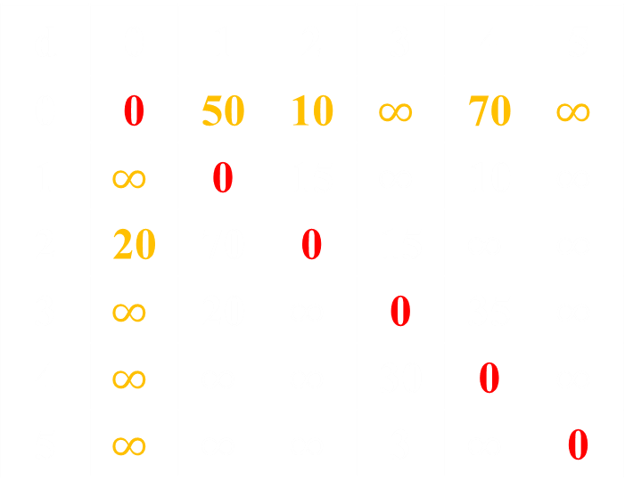
弗洛伊德算法
将0放入集合，集合S={0}，更新p和d
p | 0 | 1 | 2 | 3 | 4 | 5
0 | -1 | 0 | 0 | -1 | 0 | -1
1 | -1 | -1 | 1 | -1 | 1 | -1
2 | 2 | 0 | -1 | 2 | -1 | -1
3 | -1 | 3 | -1 | -1 | 3 | -1
4 | -1 | -1 | -1 | 4 | -1 | -1
5 | -1 | -1 | -1 | 5 | -1 | -1
d | 0 | 1 | 2 | 3 | 4 | 5
0 | 0 | 50 | 10 | $$∞$$ | 70 | $$∞$$
1 | $$∞$$ | 0 | 15 | $$∞$$ | 10 | $$∞$$
2 | 20 | 70 | 0 | 15 | $$∞$$ | $$∞$$
3 | $$∞$$ | 20 | $$∞$$ | 0 | 35 | $$∞$$
4 | $$∞$$ | $$∞$$ | $$∞$$ | 30 | 0 | $$∞$$
5 | $$∞$$ | $$∞$$ | $$∞$$ | 3 | $$∞$$ | 0
t
新放入S的顶点为t，则d[u][v]=min{d[u][v],d[u][t]+d[t][v]}
u
v

Slide 37
弗洛伊德算法
将0放入集合，集合S={0}，更新p和d
p | 0 | 1 | 2 | 3 | 4 | 5
0 | -1 | 0 | 0 | -1 | 0 | -1
1 | -1 | -1 | 1 | -1 | 1 | -1
2 | 2 | 0 | -1 | 2 | -1 | -1
3 | -1 | 3 | -1 | -1 | 3 | -1
4 | -1 | -1 | -1 | 4 | -1 | -1
5 | -1 | -1 | -1 | 5 | -1 | -1
d | 0 | 1 | 2 | 3 | 4 | 5
0 | 0 | 50 | 10 | $$∞$$ | 70 | $$∞$$
1 | $$∞$$ | 0 | 15 | $$∞$$ | 10 | $$∞$$
2 | 20 | 70 | 0 | 15 | $$∞$$ | $$∞$$
3 | $$∞$$ | 20 | $$∞$$ | 0 | 35 | $$∞$$
4 | $$∞$$ | $$∞$$ | $$∞$$ | 30 | 0 | $$∞$$
5 | $$∞$$ | $$∞$$ | $$∞$$ | 3 | $$∞$$ | 0
0
90
t
新放入S的顶点为t，则d[u][v]=min{d[u][v],d[u][t]+d[t][v]}
u
v

Slide 38
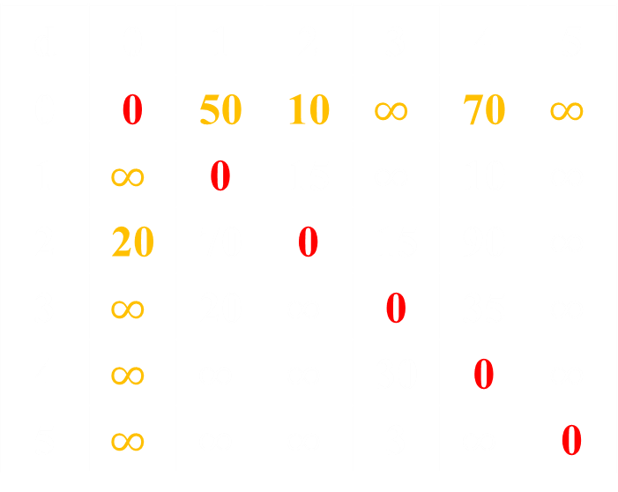
弗洛伊德算法
将0放入集合，集合S={0}，更新p和d
p | 0 | 1 | 2 | 3 | 4 | 5
0 | -1 | 0 | 0 | -1 | 0 | -1
1 | -1 | -1 | 1 | -1 | 1 | -1
2 | 2 | 0 | -1 | 2 | 0 | -1
3 | -1 | 3 | -1 | -1 | 3 | -1
4 | -1 | -1 | -1 | 4 | -1 | -1
5 | -1 | -1 | -1 | 5 | -1 | -1
d | 0 | 1 | 2 | 3 | 4 | 5
0 | 0 | 50 | 10 | $$∞$$ | 70 | $$∞$$
1 | $$∞$$ | 0 | 15 | $$∞$$ | 10 | $$∞$$
2 | 20 | 70 | 0 | 15 | 90 | $$∞$$
3 | $$∞$$ | 20 | $$∞$$ | 0 | 35 | $$∞$$
4 | $$∞$$ | $$∞$$ | $$∞$$ | 30 | 0 | $$∞$$
5 | $$∞$$ | $$∞$$ | $$∞$$ | 3 | $$∞$$ | 0
t
新放入S的顶点为t，则d[u][v]=min{d[u][v],d[u][t]+d[t][v]}
u
v

Slide 39
弗洛伊德算法
将0放入集合，集合S={0}，更新p和d
p | 0 | 1 | 2 | 3 | 4 | 5
0 | -1 | 0 | 0 | -1 | 0 | -1
1 | -1 | -1 | 1 | -1 | 1 | -1
2 | 2 | 0 | -1 | 2 | 0 | -1
3 | -1 | 3 | -1 | -1 | 3 | -1
4 | -1 | -1 | -1 | 4 | -1 | -1
5 | -1 | -1 | -1 | 5 | -1 | -1
d | 0 | 1 | 2 | 3 | 4 | 5
0 | 0 | 50 | 10 | $$∞$$ | 70 | $$∞$$
1 | $$∞$$ | 0 | 15 | $$∞$$ | 10 | $$∞$$
2 | 20 | 70 | 0 | 15 | 90 | $$∞$$
3 | $$∞$$ | 20 | $$∞$$ | 0 | 35 | $$∞$$
4 | $$∞$$ | $$∞$$ | $$∞$$ | 30 | 0 | $$∞$$
5 | $$∞$$ | $$∞$$ | $$∞$$ | 3 | $$∞$$ | 0
t
新放入S的顶点为t，则d[u][v]=min{d[u][v],d[u][t]+d[t][v]}
u
v

Slide 40
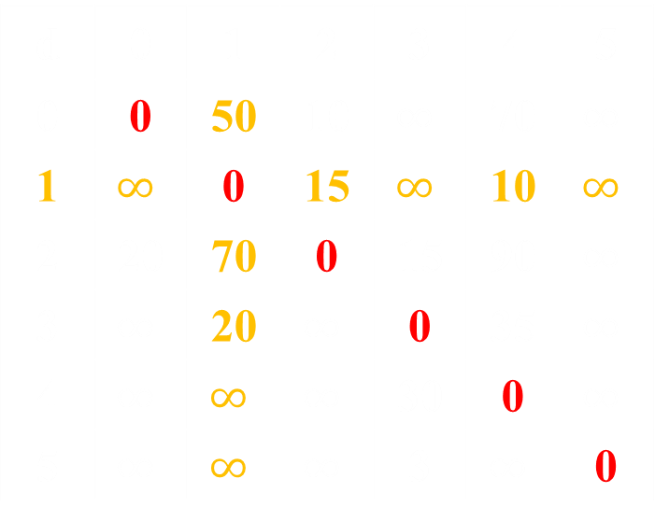
弗洛伊德算法
将1放入集合，集合S={0,1}，更新p和d
p | 0 | 1 | 2 | 3 | 4 | 5
0 | -1 | 0 | 0 | -1 | 0 | -1
1 | -1 | -1 | 1 | -1 | 1 | -1
2 | 2 | 0 | -1 | 2 | 0 | -1
3 | -1 | 3 | -1 | -1 | 3 | -1
4 | -1 | -1 | -1 | 4 | -1 | -1
5 | -1 | -1 | -1 | 5 | -1 | -1
d | 0 | 1 | 2 | 3 | 4 | 5
0 | 0 | 50 | 10 | $$∞$$ | 70 | $$∞$$
1 | $$∞$$ | 0 | 15 | $$∞$$ | 10 | $$∞$$
2 | 20 | 70 | 0 | 15 | 90 | $$∞$$
3 | $$∞$$ | 20 | $$∞$$ | 0 | 35 | $$∞$$
4 | $$∞$$ | $$∞$$ | $$∞$$ | 30 | 0 | $$∞$$
5 | $$∞$$ | $$∞$$ | $$∞$$ | 3 | $$∞$$ | 0
t
新放入S的顶点为1，则d[u][v]=min{d[u][v],d[u][1]+d[1][v]}
u
v

Slide 41
弗洛伊德算法
将1放入集合，集合S={0,1}，更新p和d
p | 0 | 1 | 2 | 3 | 4 | 5
0 | -1 | 0 | 0 | -1 | 0 | -1
1 | -1 | -1 | 1 | -1 | 1 | -1
2 | 2 | 0 | -1 | 2 | 0 | -1
3 | -1 | 3 | -1 | -1 | 3 | -1
4 | -1 | -1 | -1 | 4 | -1 | -1
5 | -1 | -1 | -1 | 5 | -1 | -1
d | 0 | 1 | 2 | 3 | 4 | 5
0 | 0 | 50 | 10 | $$∞$$ | 70 | $$∞$$
1 | $$∞$$ | 0 | 15 | $$∞$$ | 10 | $$∞$$
2 | 20 | 70 | 0 | 15 | 90 | $$∞$$
3 | $$∞$$ | 20 | $$∞$$ | 0 | 35 | $$∞$$
4 | $$∞$$ | $$∞$$ | $$∞$$ | 30 | 0 | $$∞$$
5 | $$∞$$ | $$∞$$ | $$∞$$ | 3 | $$∞$$ | 0
t
新放入S的顶点为1，则d[u][v]=min{d[u][v],d[u][1]+d[1][v]}
u
v

Slide 42
弗洛伊德算法
将1放入集合，集合S={0,1}，更新p和d
p | 0 | 1 | 2 | 3 | 4 | 5
0 | -1 | 0 | 0 | -1 | 0 | -1
1 | -1 | -1 | 1 | -1 | 1 | -1
2 | 2 | 0 | -1 | 2 | 0 | -1
3 | -1 | 3 | -1 | -1 | 3 | -1
4 | -1 | -1 | -1 | 4 | -1 | -1
5 | -1 | -1 | -1 | 5 | -1 | -1
d | 0 | 1 | 2 | 3 | 4 | 5
0 | 0 | 50 | 10 | $$∞$$ | 70 | $$∞$$
1 | $$∞$$ | 0 | 15 | $$∞$$ | 10 | $$∞$$
2 | 20 | 70 | 0 | 15 | 90 | $$∞$$
3 | $$∞$$ | 20 | $$∞$$ | 0 | 35 | $$∞$$
4 | $$∞$$ | $$∞$$ | $$∞$$ | 30 | 0 | $$∞$$
5 | $$∞$$ | $$∞$$ | $$∞$$ | 3 | $$∞$$ | 0
1
60
t
新放入S的顶点为1，则d[u][v]=min{d[u][v],d[u][1]+d[1][v]}
u
v

Slide 43
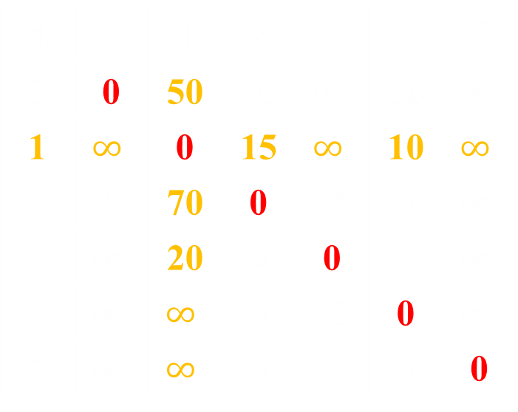
弗洛伊德算法
将1放入集合，集合S={0,1}，更新p和d
p | 0 | 1 | 2 | 3 | 4 | 5
0 | -1 | 0 | 0 | -1 | 1 | -1
1 | -1 | -1 | 1 | -1 | 1 | -1
2 | 2 | 0 | -1 | 2 | 0 | -1
3 | -1 | 3 | -1 | -1 | 3 | -1
4 | -1 | -1 | -1 | 4 | -1 | -1
5 | -1 | -1 | -1 | 5 | -1 | -1
d | 0 | 1 | 2 | 3 | 4 | 5
0 | 0 | 50 | 10 | $$∞$$ | 60 | $$∞$$
1 | $$∞$$ | 0 | 15 | $$∞$$ | 10 | $$∞$$
2 | 20 | 70 | 0 | 15 | 90 | $$∞$$
3 | $$∞$$ | 20 | $$∞$$ | 0 | 35 | $$∞$$
4 | $$∞$$ | $$∞$$ | $$∞$$ | 30 | 0 | $$∞$$
5 | $$∞$$ | $$∞$$ | $$∞$$ | 3 | $$∞$$ | 0
t
新放入S的顶点为1，则d[u][v]=min{d[u][v],d[u][1]+d[1][v]}
u
v

Slide 44
弗洛伊德算法
将1放入集合，集合S={0,1}，更新p和d
p | 0 | 1 | 2 | 3 | 4 | 5
0 | -1 | 0 | 0 | -1 | 1 | -1
1 | -1 | -1 | 1 | -1 | 1 | -1
2 | 2 | 0 | -1 | 2 | 0 | -1
3 | -1 | 3 | -1 | -1 | 3 | -1
4 | -1 | -1 | -1 | 4 | -1 | -1
5 | -1 | -1 | -1 | 5 | -1 | -1
d | 0 | 1 | 2 | 3 | 4 | 5
0 | 0 | 50 | 10 | $$∞$$ | 60 | $$∞$$
1 | $$∞$$ | 0 | 15 | $$∞$$ | 10 | $$∞$$
2 | 20 | 70 | 0 | 15 | 90 | $$∞$$
3 | $$∞$$ | 20 | $$∞$$ | 0 | 35 | $$∞$$
4 | $$∞$$ | $$∞$$ | $$∞$$ | 30 | 0 | $$∞$$
5 | $$∞$$ | $$∞$$ | $$∞$$ | 3 | $$∞$$ | 0
t
新放入S的顶点为1，则d[u][v]=min{d[u][v],d[u][1]+d[1][v]}
u
v

Slide 45
弗洛伊德算法
将1放入集合，集合S={0,1}，更新p和d
p | 0 | 1 | 2 | 3 | 4 | 5
0 | -1 | 0 | 0 | -1 | 1 | -1
1 | -1 | -1 | 1 | -1 | 1 | -1
2 | 2 | 0 | -1 | 2 | 0 | -1
3 | -1 | 3 | -1 | -1 | 3 | -1
4 | -1 | -1 | -1 | 4 | -1 | -1
5 | -1 | -1 | -1 | 5 | -1 | -1
d | 0 | 1 | 2 | 3 | 4 | 5
0 | 0 | 50 | 10 | $$∞$$ | 60 | $$∞$$
1 | $$∞$$ | 0 | 15 | $$∞$$ | 10 | $$∞$$
2 | 20 | 70 | 0 | 15 | 90 | $$∞$$
3 | $$∞$$ | 20 | $$∞$$ | 0 | 35 | $$∞$$
4 | $$∞$$ | $$∞$$ | $$∞$$ | 30 | 0 | $$∞$$
5 | $$∞$$ | $$∞$$ | $$∞$$ | 3 | $$∞$$ | 0
t
新放入S的顶点为1，则d[u][v]=min{d[u][v],d[u][1]+d[1][v]}
u
v

Slide 46
弗洛伊德算法
将1放入集合，集合S={0,1}，更新p和d
p | 0 | 1 | 2 | 3 | 4 | 5
0 | -1 | 0 | 0 | -1 | 1 | -1
1 | -1 | -1 | 1 | -1 | 1 | -1
2 | 2 | 0 | -1 | 2 | 0 | -1
3 | -1 | 3 | -1 | -1 | 3 | -1
4 | -1 | -1 | -1 | 4 | -1 | -1
5 | -1 | -1 | -1 | 5 | -1 | -1
d | 0 | 1 | 2 | 3 | 4 | 5
0 | 0 | 50 | 10 | $$∞$$ | 60 | $$∞$$
1 | $$∞$$ | 0 | 15 | $$∞$$ | 10 | $$∞$$
2 | 20 | 70 | 0 | 15 | 90 | $$∞$$
3 | $$∞$$ | 20 | $$∞$$ | 0 | 35 | $$∞$$
4 | $$∞$$ | $$∞$$ | $$∞$$ | 30 | 0 | $$∞$$
5 | $$∞$$ | $$∞$$ | $$∞$$ | 3 | $$∞$$ | 0
1
80
t
新放入S的顶点为1，则d[u][v]=min{d[u][v],d[u][1]+d[1][v]}
u
v

Slide 47
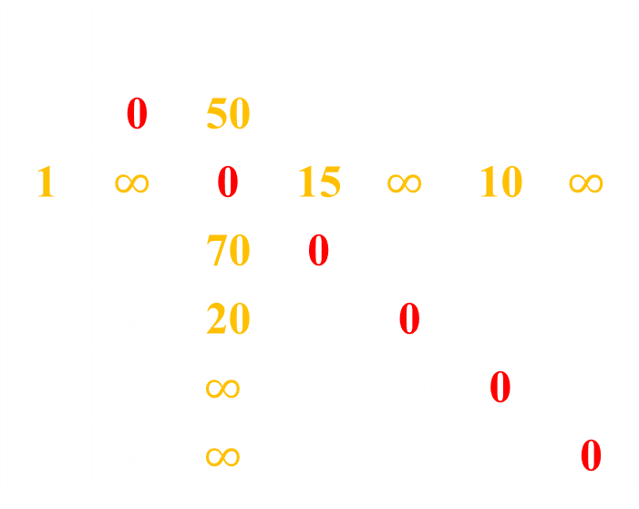
弗洛伊德算法
将1放入集合，集合S={0,1}，更新p和d
p | 0 | 1 | 2 | 3 | 4 | 5
0 | -1 | 0 | 0 | -1 | 1 | -1
1 | -1 | -1 | 1 | -1 | 1 | -1
2 | 2 | 0 | -1 | 2 | 1 | -1
3 | -1 | 3 | -1 | -1 | 3 | -1
4 | -1 | -1 | -1 | 4 | -1 | -1
5 | -1 | -1 | -1 | 5 | -1 | -1
d | 0 | 1 | 2 | 3 | 4 | 5
0 | 0 | 50 | 10 | $$∞$$ | 60 | $$∞$$
1 | $$∞$$ | 0 | 15 | $$∞$$ | 10 | $$∞$$
2 | 20 | 70 | 0 | 15 | 80 | $$∞$$
3 | $$∞$$ | 20 | $$∞$$ | 0 | 35 | $$∞$$
4 | $$∞$$ | $$∞$$ | $$∞$$ | 30 | 0 | $$∞$$
5 | $$∞$$ | $$∞$$ | $$∞$$ | 3 | $$∞$$ | 0
t
新放入S的顶点为1，则d[u][v]=min{d[u][v],d[u][1]+d[1][v]}
u
v

Slide 48
弗洛伊德算法
将1放入集合，集合S={0,1}，更新p和d
p | 0 | 1 | 2 | 3 | 4 | 5
0 | -1 | 0 | 0 | -1 | 1 | -1
1 | -1 | -1 | 1 | -1 | 1 | -1
2 | 2 | 0 | -1 | 2 | 1 | -1
3 | -1 | 3 | -1 | -1 | 3 | -1
4 | -1 | -1 | -1 | 4 | -1 | -1
5 | -1 | -1 | -1 | 5 | -1 | -1
d | 0 | 1 | 2 | 3 | 4 | 5
0 | 0 | 50 | 10 | $$∞$$ | 60 | $$∞$$
1 | $$∞$$ | 0 | 15 | $$∞$$ | 10 | $$∞$$
2 | 20 | 70 | 0 | 15 | 80 | $$∞$$
3 | $$∞$$ | 20 | $$∞$$ | 0 | 35 | $$∞$$
4 | $$∞$$ | $$∞$$ | $$∞$$ | 30 | 0 | $$∞$$
5 | $$∞$$ | $$∞$$ | $$∞$$ | 3 | $$∞$$ | 0
t
新放入S的顶点为1，则d[u][v]=min{d[u][v],d[u][1]+d[1][v]}
u
v

Slide 49
弗洛伊德算法
将1放入集合，集合S={0,1}，更新p和d
p | 0 | 1 | 2 | 3 | 4 | 5
0 | -1 | 0 | 0 | -1 | 1 | -1
1 | -1 | -1 | 1 | -1 | 1 | -1
2 | 2 | 0 | -1 | 2 | 1 | -1
3 | -1 | 3 | -1 | -1 | 3 | -1
4 | -1 | -1 | -1 | 4 | -1 | -1
5 | -1 | -1 | -1 | 5 | -1 | -1
d | 0 | 1 | 2 | 3 | 4 | 5
0 | 0 | 50 | 10 | $$∞$$ | 60 | $$∞$$
1 | $$∞$$ | 0 | 15 | $$∞$$ | 10 | $$∞$$
2 | 20 | 70 | 0 | 15 | 80 | $$∞$$
3 | $$∞$$ | 20 | $$∞$$ | 0 | 35 | $$∞$$
4 | $$∞$$ | $$∞$$ | $$∞$$ | 30 | 0 | $$∞$$
5 | $$∞$$ | $$∞$$ | $$∞$$ | 3 | $$∞$$ | 0
1
35
t
新放入S的顶点为1，则d[u][v]=min{d[u][v],d[u][1]+d[1][v]}
u
v

Slide 50
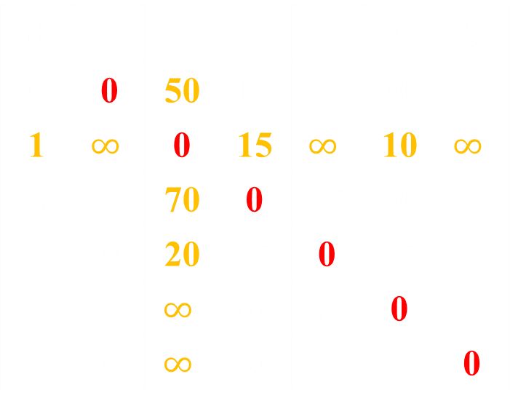
弗洛伊德算法
将1放入集合，集合S={0,1}，更新p和d
p | 0 | 1 | 2 | 3 | 4 | 5
0 | -1 | 0 | 0 | -1 | 1 | -1
1 | -1 | -1 | 1 | -1 | 1 | -1
2 | 2 | 0 | -1 | 2 | 1 | -1
3 | -1 | 3 | 1 | -1 | 3 | -1
4 | -1 | -1 | -1 | 4 | -1 | -1
5 | -1 | -1 | -1 | 5 | -1 | -1
d | 0 | 1 | 2 | 3 | 4 | 5
0 | 0 | 50 | 10 | $$∞$$ | 60 | $$∞$$
1 | $$∞$$ | 0 | 15 | $$∞$$ | 10 | $$∞$$
2 | 20 | 70 | 0 | 15 | 80 | $$∞$$
3 | $$∞$$ | 20 | 35 | 0 | 35 | $$∞$$
4 | $$∞$$ | $$∞$$ | $$∞$$ | 30 | 0 | $$∞$$
5 | $$∞$$ | $$∞$$ | $$∞$$ | 3 | $$∞$$ | 0
1
30
t
新放入S的顶点为1，则d[u][v]=min{d[u][v],d[u][1]+d[1][v]}
u
v

Slide 51
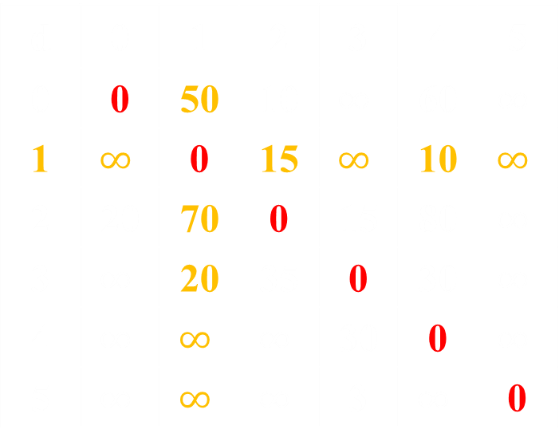
弗洛伊德算法
将1放入集合，集合S={0,1}，更新p和d
p | 0 | 1 | 2 | 3 | 4 | 5
0 | -1 | 0 | 0 | -1 | 1 | -1
1 | -1 | -1 | 1 | -1 | 1 | -1
2 | 2 | 0 | -1 | 2 | 1 | -1
3 | -1 | 3 | 1 | -1 | 1 | -1
4 | -1 | -1 | -1 | 4 | -1 | -1
5 | -1 | -1 | -1 | 5 | -1 | -1
d | 0 | 1 | 2 | 3 | 4 | 5
0 | 0 | 50 | 10 | $$∞$$ | 60 | $$∞$$
1 | $$∞$$ | 0 | 15 | $$∞$$ | 10 | $$∞$$
2 | 20 | 70 | 0 | 15 | 80 | $$∞$$
3 | $$∞$$ | 20 | 35 | 0 | 30 | $$∞$$
4 | $$∞$$ | $$∞$$ | $$∞$$ | 30 | 0 | $$∞$$
5 | $$∞$$ | $$∞$$ | $$∞$$ | 3 | $$∞$$ | 0
t
新放入S的顶点为1，则d[u][v]=min{d[u][v],d[u][1]+d[1][v]}
u
v

Slide 52
弗洛伊德算法
将1放入集合，集合S={0,1}，更新p和d
p | 0 | 1 | 2 | 3 | 4 | 5
0 | -1 | 0 | 0 | -1 | 1 | -1
1 | -1 | -1 | 1 | -1 | 1 | -1
2 | 2 | 0 | -1 | 2 | 1 | -1
3 | -1 | 3 | 1 | -1 | 1 | -1
4 | -1 | -1 | -1 | 4 | -1 | -1
5 | -1 | -1 | -1 | 5 | -1 | -1
d | 0 | 1 | 2 | 3 | 4 | 5
0 | 0 | 50 | 10 | $$∞$$ | 60 | $$∞$$
1 | $$∞$$ | 0 | 15 | $$∞$$ | 10 | $$∞$$
2 | 20 | 70 | 0 | 15 | 80 | $$∞$$
3 | $$∞$$ | 20 | 35 | 0 | 30 | $$∞$$
4 | $$∞$$ | $$∞$$ | $$∞$$ | 30 | 0 | $$∞$$
5 | $$∞$$ | $$∞$$ | $$∞$$ | 3 | $$∞$$ | 0
t
新放入S的顶点为1，则d[u][v]=min{d[u][v],d[u][1]+d[1][v]}
u
v

Slide 53
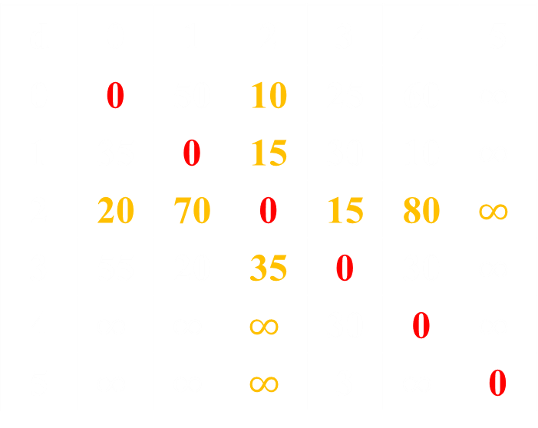
弗洛伊德算法
将2放入集合，集合S={0,1,2}，更新p和d
p | 0 | 1 | 2 | 3 | 4 | 5
0 | -1 | 0 | 0 | 2 | 1 | -1
1 | 2 | -1 | 1 | 2 | 1 | -1
2 | 2 | 0 | -1 | 2 | 1 | -1
3 | 2 | 3 | 1 | -1 | 1 | -1
4 | -1 | -1 | -1 | 4 | -1 | -1
5 | -1 | -1 | -1 | 5 | -1 | -1
d | 0 | 1 | 2 | 3 | 4 | 5
0 | 0 | 50 | 10 | 25 | 60 | $$∞$$
1 | 35 | 0 | 15 | 30 | 10 | $$∞$$
2 | 20 | 70 | 0 | 15 | 80 | $$∞$$
3 | 55 | 20 | 35 | 0 | 30 | $$∞$$
4 | $$∞$$ | $$∞$$ | $$∞$$ | 30 | 0 | $$∞$$
5 | $$∞$$ | $$∞$$ | $$∞$$ | 3 | $$∞$$ | 0
t
新放入S的顶点为2，则d[u][v]=min{d[u][v],d[u][2]+d[2][v]}
u
v

Slide 54
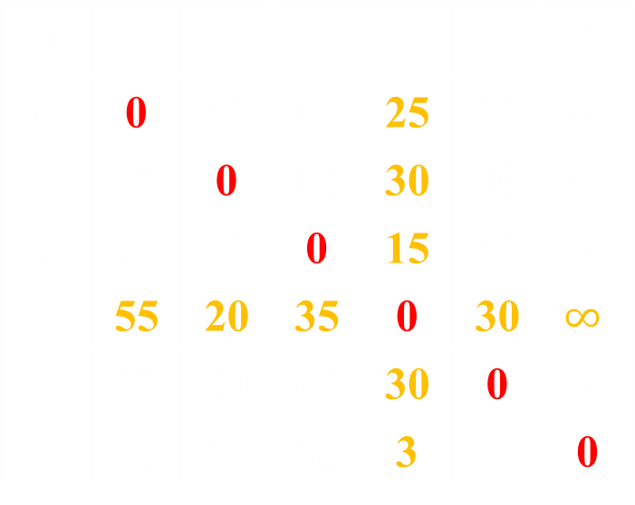
弗洛伊德算法
将3放入集合，集合S={0,1,2,3}，更新p和d
p | 0 | 1 | 2 | 3 | 4 | 5
0 | -1 | 3 | 0 | 2 | 1 | -1
1 | 2 | -1 | 1 | 2 | 1 | -1
2 | 2 | 3 | -1 | 2 | 1 | -1
3 | 2 | 3 | 1 | -1 | 1 | -1
4 | 2 | 3 | 1 | 4 | -1 | -1
5 | 2 | 3 | 1 | 5 | 1 | -1
d | 0 | 1 | 2 | 3 | 4 | 5
0 | 0 | 45 | 10 | 25 | 55 | $$∞$$
1 | 35 | 0 | 15 | 30 | 10 | $$∞$$
2 | 20 | 35 | 0 | 15 | 45 | $$∞$$
3 | 55 | 20 | 35 | 0 | 30 | $$∞$$
4 | 85 | 50 | 65 | 30 | 0 | $$∞$$
5 | 58 | 23 | 38 | 3 | 33 | 0
t
新放入S的顶点为3，则d[u][v]=min{d[u][v],d[u][3]+d[3][v]}
u
v

Slide 55
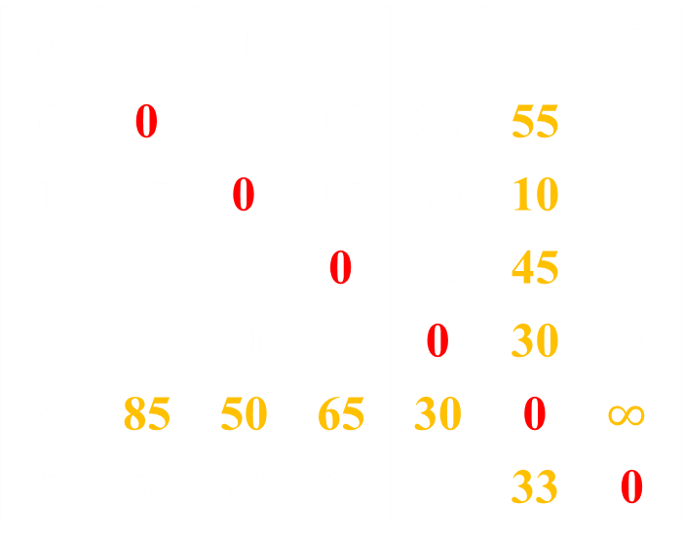
弗洛伊德算法
将4放入集合，集合S={0,1,2,3,4}，更新p和d
p | 0 | 1 | 2 | 3 | 4 | 5
0 | -1 | 3 | 0 | 2 | 1 | -1
1 | 2 | -1 | 1 | 2 | 1 | -1
2 | 2 | 3 | -1 | 2 | 1 | -1
3 | 2 | 3 | 1 | -1 | 1 | -1
4 | 2 | 3 | 1 | 4 | -1 | -1
5 | 2 | 3 | 1 | 5 | 1 | -1
d | 0 | 1 | 2 | 3 | 4 | 5
0 | 0 | 45 | 10 | 25 | 55 | $$∞$$
1 | 35 | 0 | 15 | 30 | 10 | $$∞$$
2 | 20 | 35 | 0 | 15 | 45 | $$∞$$
3 | 55 | 20 | 35 | 0 | 30 | $$∞$$
4 | 85 | 50 | 65 | 30 | 0 | $$∞$$
5 | 58 | 23 | 38 | 3 | 33 | 0
t
新放入S的顶点为4，则d[u][v]=min{d[u][v],d[u][4]+d[4][v]}
u
v

Slide 56
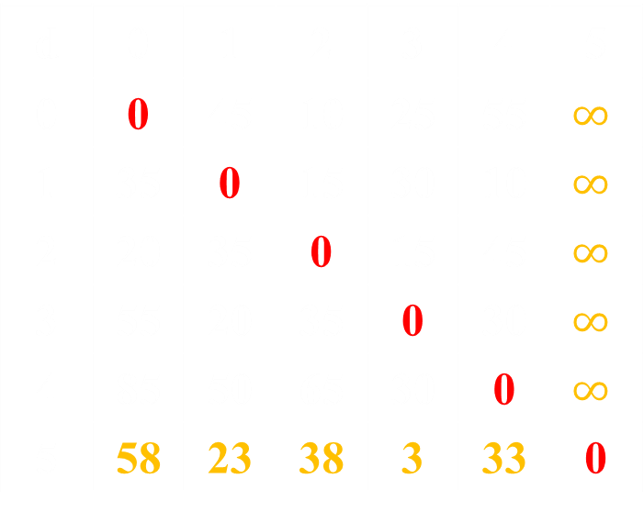
弗洛伊德算法
将5放入集合，集合S={0,1,2,3,4,5}，更新p和d
p | 0 | 1 | 2 | 3 | 4 | 5
0 | -1 | 3 | 0 | 2 | 1 | -1
1 | 2 | -1 | 1 | 2 | 1 | -1
2 | 2 | 3 | -1 | 2 | 1 | -1
3 | 2 | 3 | 1 | -1 | 1 | -1
4 | 2 | 3 | 1 | 4 | -1 | -1
5 | 2 | 3 | 1 | 5 | 1 | -1
d | 0 | 1 | 2 | 3 | 4 | 5
0 | 0 | 45 | 10 | 25 | 55 | $$∞$$
1 | 35 | 0 | 15 | 30 | 10 | $$∞$$
2 | 20 | 35 | 0 | 15 | 45 | $$∞$$
3 | 55 | 20 | 35 | 0 | 30 | $$∞$$
4 | 85 | 50 | 65 | 30 | 0 | $$∞$$
5 | 58 | 23 | 38 | 3 | 33 | 0
t
新放入S的顶点为5，则d[u][v]=min{d[u][v],d[u][5]+d[5][v]}
u
v

Slide 57
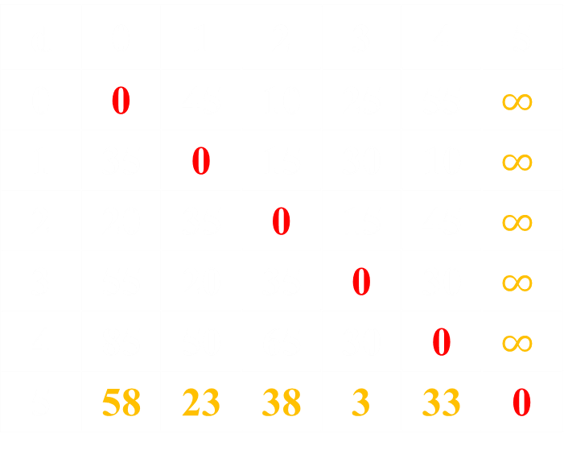
弗洛伊德算法
算法完成
p | 0 | 1 | 2 | 3 | 4 | 5
0 | -1 | 3 | 0 | 2 | 1 | -1
1 | 2 | -1 | 1 | 2 | 1 | -1
2 | 2 | 3 | -1 | 2 | 1 | -1
3 | 2 | 3 | 1 | -1 | 1 | -1
4 | 2 | 3 | 1 | 4 | -1 | -1
5 | 2 | 3 | 1 | 5 | 1 | -1
d | 0 | 1 | 2 | 3 | 4 | 5
0 | 0 | 45 | 10 | 25 | 55 | $$∞$$
1 | 35 | 0 | 15 | 30 | 10 | $$∞$$
2 | 20 | 35 | 0 | 15 | 45 | $$∞$$
3 | 55 | 20 | 35 | 0 | 30 | $$∞$$
4 | 85 | 50 | 65 | 30 | 0 | $$∞$$
5 | 58 | 23 | 38 | 3 | 33 | 0
70
0
50
1
10
4
20
10
15
20
35
30
2
15
3
3
5
验证！！！

Slide 58
弗洛伊德算法基本思想
设集合S的初始状态为空集合，依次向集合S中加入顶点0,1,…,n-1，每次加入一个顶点
二维数组d中，d[i][j]被定义为：从i到j中间只经过S中的顶点的所有可能的路径中的最短路径的长度
二维数组p中，p[i][j]给出从i到j的最短路径上顶点j前面的那个顶点
停止条件：随着S中顶点的不断增加， d[i][j]中值不断修正，当S=V时， d[i][j]的值就是i到j的最短路径。

